Slide 1
HÌNH BÌNH HÀNH ( Tiết 2)

Slide 2

Hình học 6
CHƯƠNG III: HÌNH HỌC TRỰC QUAN
Bài 3: Hình bình hành
Tiết 2

Slide 3

1. Giáo viên:SGK, kế hoạch bài dạy, thước thẳng có chia đơn vị, ê ke, compa, bảng phụ, máy chiếu, phiếu bài tập (các bài tập bổ sung).
2. Học sinh: SGK, thước thẳng có chia đơn vị, ê ke, compa, bảng nhóm, kéo thủ công, 6 tam giác đều bằng nhau.

Slide 4











Slide 5


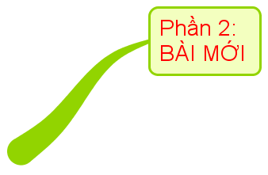


PHẦN 1
KHỞI ĐỘNG
PHẦN 2 : HÌNH THÀNH KIẾN THỨC
PHẦN 3: LUYỆN TẬP, VẬN DỤNG

Slide 6
KHỞI ĐỘNG
Trong các hình sau, hình nào là hình bình hành?

Slide 7


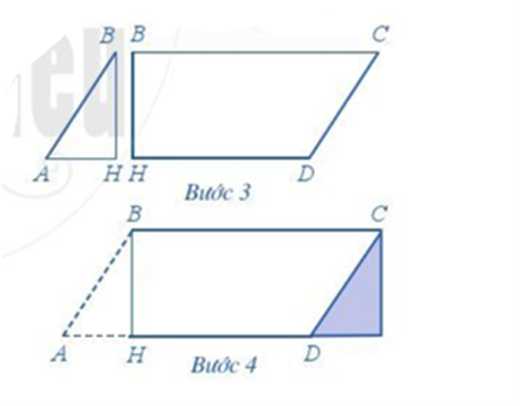
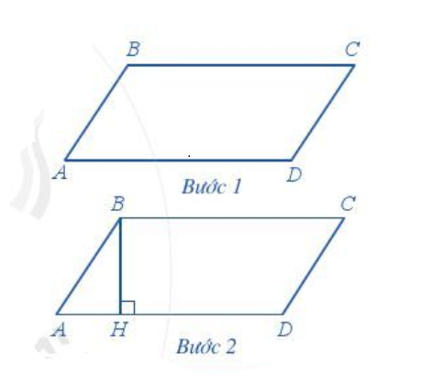
THỰC HÀNH
Hãy cắt, ghép hình bình hành ABCD
thành hình chữ nhật BCIH

Slide 8


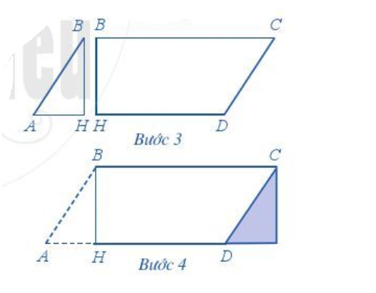
Thời gian 3 phút
Thực hiện các bước sau đây:
Bước 1: Vẽ hình bình hành ABCD
Bước 2: Vẽ BH vuông góc với AD
Bước 3: Cắt hình bình hành ABCD, thành tam giác ABH và hình thang BCDH
Bước 4: Ghép tam giác ABH vào hình thang BCDH để được hình chữ nhật
Bước 5: So sánh diện tích hình bình hành ABCD và diện tích hình chữ nhật được tạo thành ở Bước 4

Slide 9
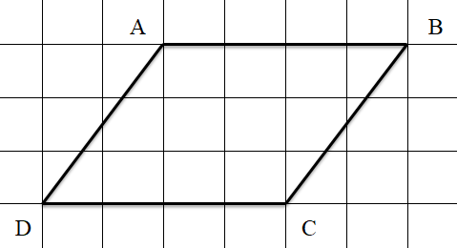

B
C
Chiều cao
A
H
D

Slide 10

B

C
B
C
h
Chiều cao
h
b
A
D
D
I
H
A
H
a
Độ dài đáy
a

Slide 11
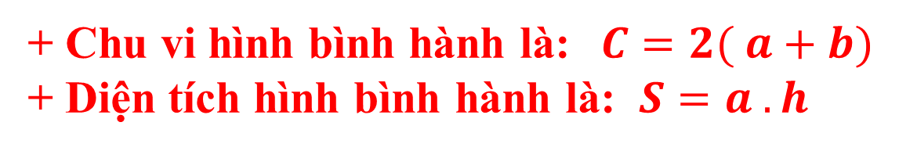
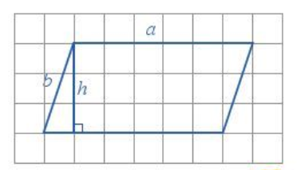
III. CHU VI VÀ DIỆN TÍCH HÌNH BÌNH HÀNH
Hình bình hành có độ dài 2 cạnh là a và b, độ dài đường cao ứng với cạnh a là h
+ Chu vi hình bình hành là:$C=2( a+b)$
+ Diện tích hình bình hành là: $S=a . h$
(a gọi là độ dài cạnh đáy, h là độ đường cao tương ứng với đáy a)

Slide 12



HOẠT ĐỘNG
LUYỆN TẬP

Slide 13

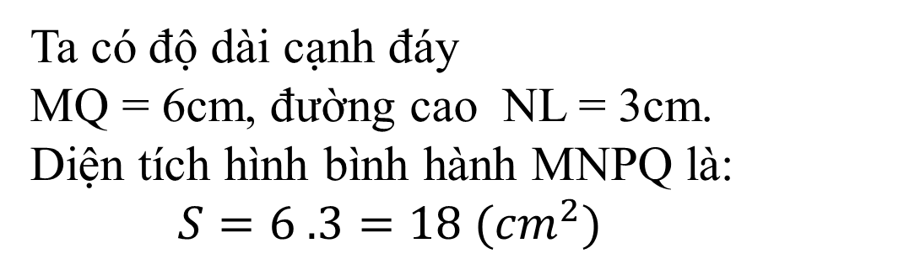
Áp dụng 1:
Ví dụ 1: Hãy tính diện tích hình bình hành MNPQ ở hình 27. Biết rằng độ dài cạnh mỗi ô vuông là 1 cm
Giải
Ta có độ dài cạnh đáy
MQ = 6cm, đường cao NL = 3cm.
Diện tích hình bình hành MNPQ là:
$S=6 .3=18 ({cm}^{2})$

Slide 14

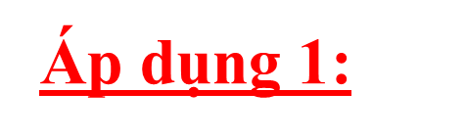

Ví dụ 2: Hình bình hành ABCD có chu vi là 20 cm, biết độ dài cạnh AB = 4cm. Hãy tìm độ dài cạnh BC của hình bình hành đó.
Tổng độ dài hai cạnh AB và BC là:
20 : 2 = 10 (cm)
Độ dài cạnh BC là:
10 – 4 = 6 (cm)

Slide 15
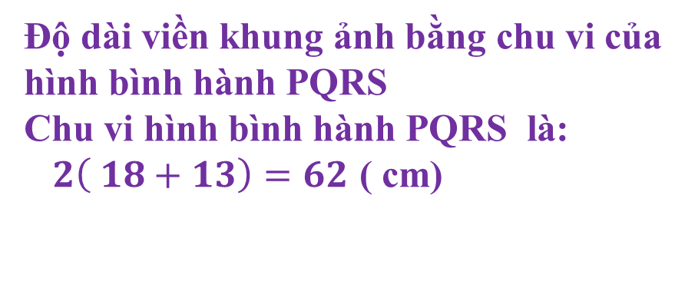
Áp dụng 2:
Bạn Hoa làm một khung ảnh có dạng hình bình hành PQRS. Với PQ = 18 cm, PS = 13 cm. Tính độ dài viền khung ảnh bạn Hoa đã làm.
P
18cm
Q
13cm
Độ dài viền khung ảnh bằng chu vi của hình bình hành PQRS
Chu vi hình bình hành PQRS là:
$2\left( 18+13\right)=62$ ( cm)
S
R

Slide 16

Bài tập trắc nghiệm nhanh:
1. Diện tích hình bình hành bằng:
Tích độ dài các cạnh của nó.
Tích của độ dài cạnh đáy và chiều cao.
Tổng của độ dài cạnh đáy và chiều cao.
9
8
6
3
2
1
10
4
5
7

Slide 17
2. Đâu là công thức tính diện tích hình bình hành?
S = a . b
S = a . a
S = a . h
B
C
b
h
A
D
H
a
1
2
9
8
3
4
6
10
7
5

Slide 18
3. Diện tích hình bình hành ABCD là:
42cm²
30 cm²
35 cm²
6cm
5cm
7cm
2
9
10
6
8
3
4
5
1
7

Slide 19
4. Hình bình hành có độ dài đáy là 3m, chiều cao là 5dm thì diện tích bằng:
150dm²
15dm²
15m²
1
2
9
8
3
4
6
10
7
5

Slide 20
5. Trong các hình sau, hình nào có diện tích lớn nhất?
7cm
8cm
5cm
5cm
9cm
7cm
Hình B
Hình A
S = 8 . 5 = 40 (cm²)
Hình C
S = 7 . 5 = 35 (cm²)
S = 7 . 9 = 63 (cm²)
10
6
2
1
9
8
7
3
5
4

Slide 21
Bài tập bổ sung 1:
Thời gian 1 phút
Bài 2: Cho hình bình hành ABCD có chiều dài cạnh
CD = 8 cm, cạnh bên AD = 6 cm và chiều cao nối từ đỉnh A xuống cạnh CD dài 5cm. Tính chu vi, diện tích của hình bình hành ABCD?
A
B
6
5
D
C
Bài giải:
H
8
Chu vi của hình bình hành ABCD là: 2(8 + 6) = 28 (cm)
Diện tích của hình bình hành ABCD là: 5.8 = 40 (cm² )

Slide 22
Hướng dẫn về nhà:

Slide 23
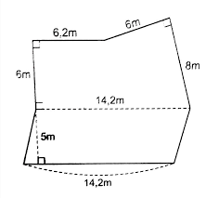
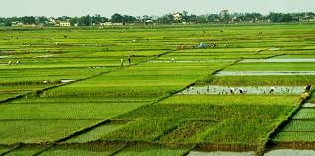
VẬN DỤNG, TÌM TÒI
Tính diện tích một thửa ruộng
Tính diện tích một mảnh đất
Gợi ý: Tính diện tích hình thang, tam giác vuông, hình bình hành

Slide 24

Tính diện tích một thửa ruộng
Tính diện tích một mảnh đất
Gợi ý: Tính diện tích hình thang, tam giác vuông, hình bình hành

